Slide 1

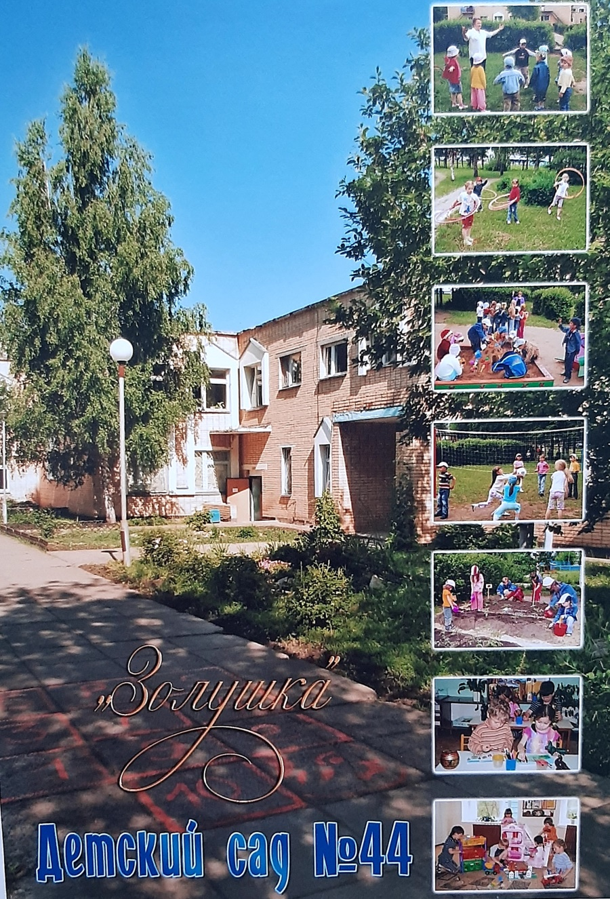

В январе 1986 года распахнул двери детский сад № 44 «Золушка»

Slide 2

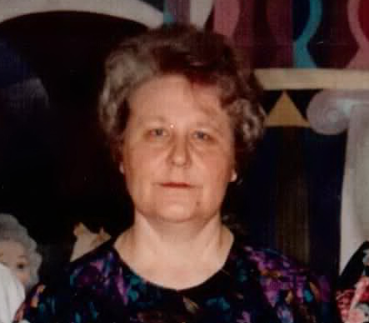
С января 1986 г. с открытия детского сада № 44 «Золушка»
была назначена
заведующая –
Александрова
Нина
Николаевна,
которая
проработала
в течении 12 лет

Slide 3
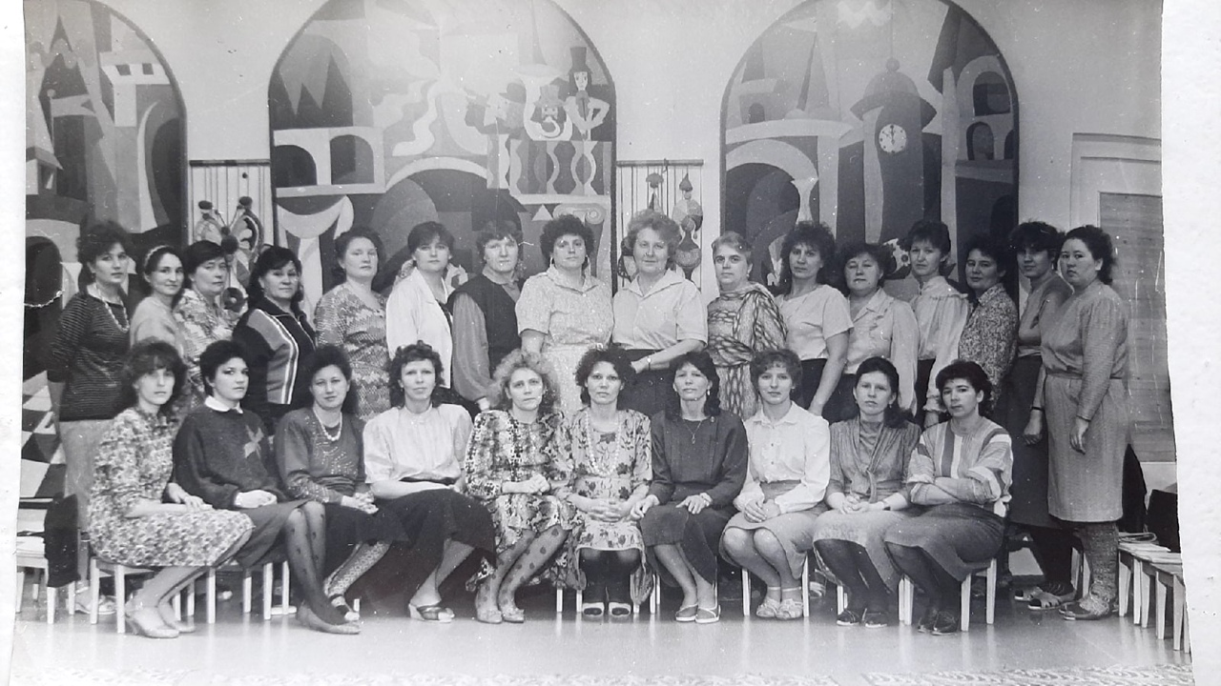
1986 год

Slide 4
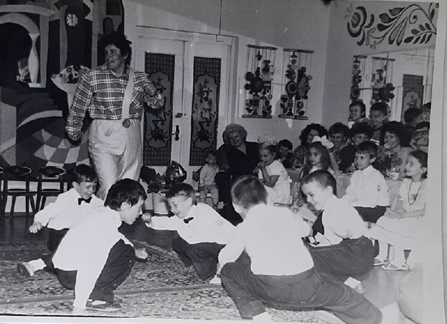
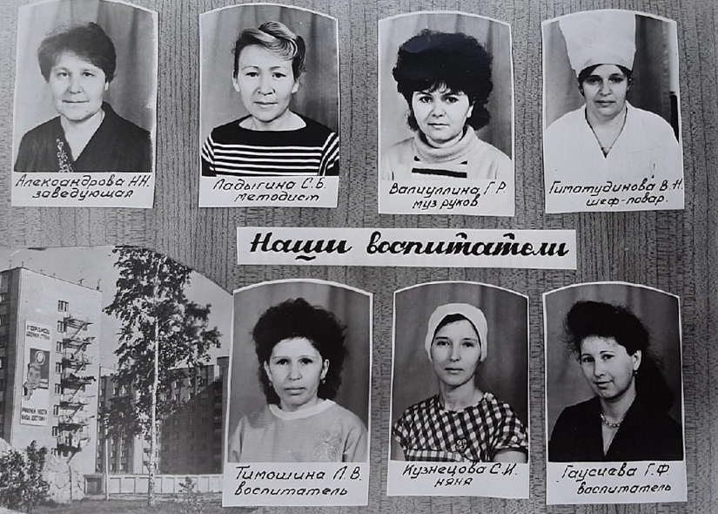
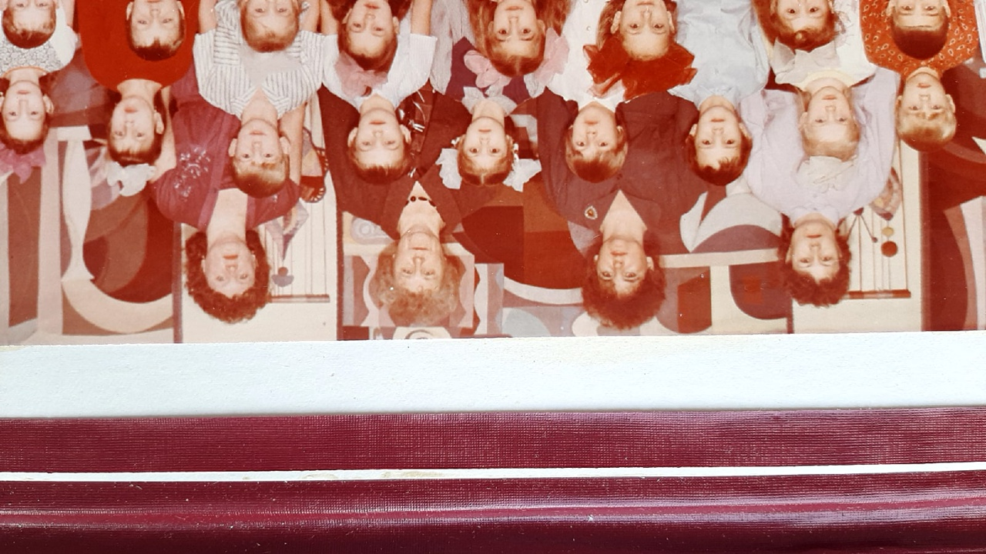
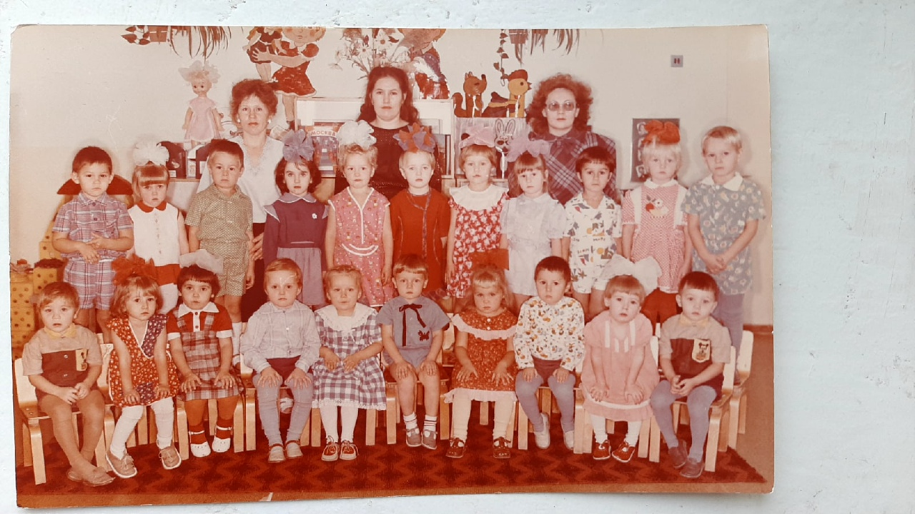

Slide 5
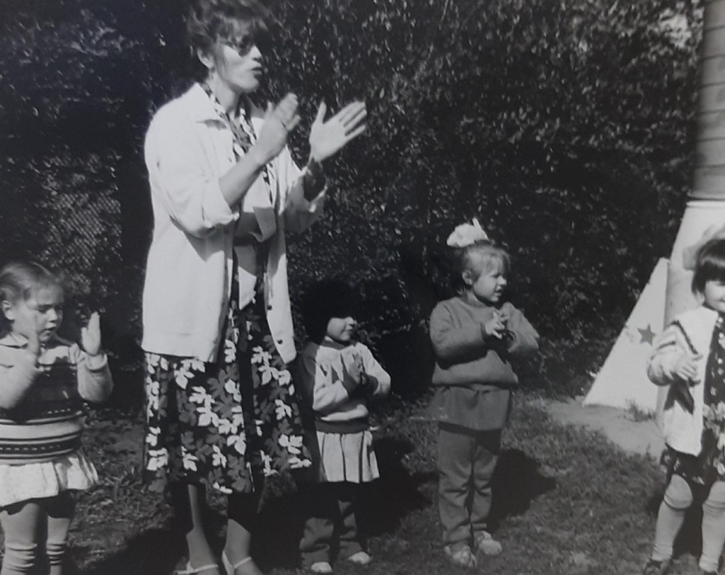
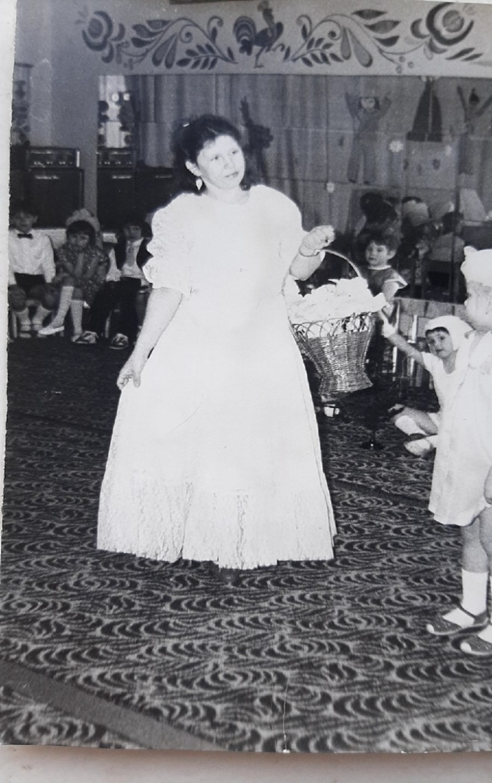
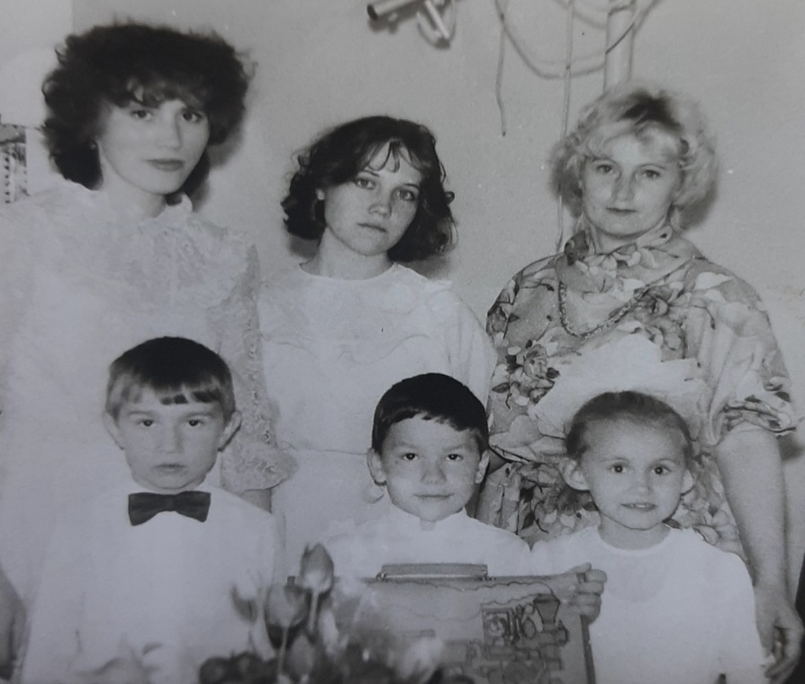

Slide 6

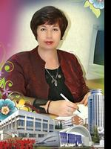
1 июня 1995 года – была назначена заведующая Батаева Роза Сулеймановна.
Она энергично принялась за создание имиджа детского сада как самого теплого, уютного, светлого и ей это удалось!
Которая проработала в течении 22 лет.

Slide 7
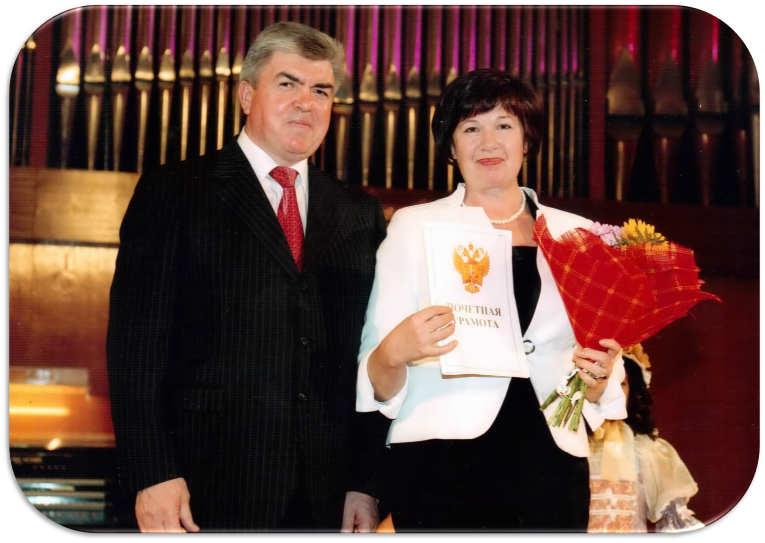

Slide 8
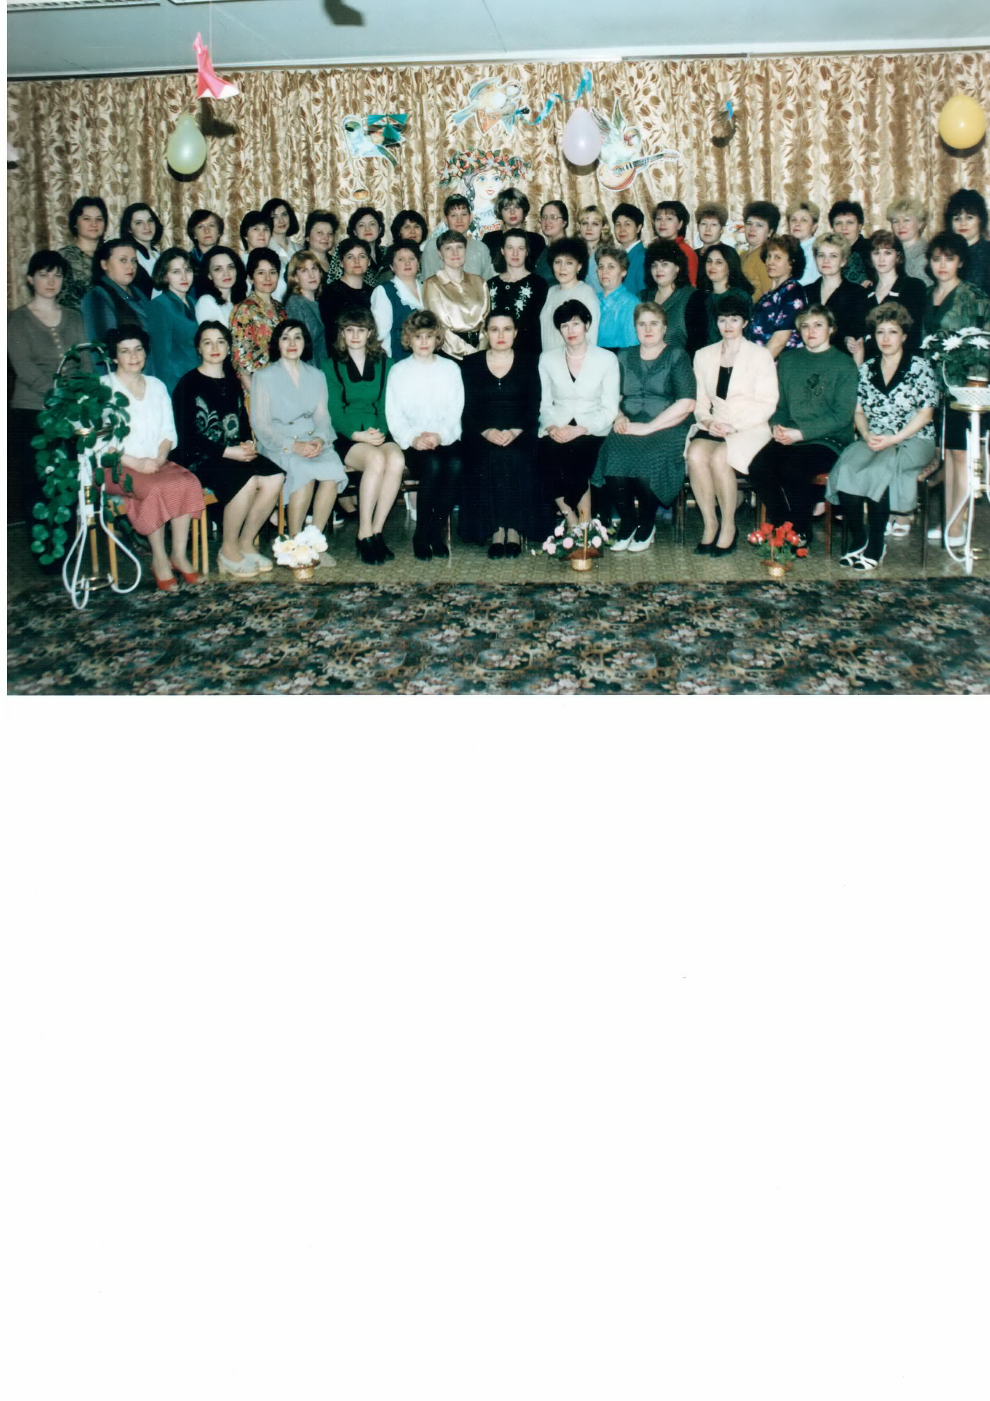
1995 год

Slide 9
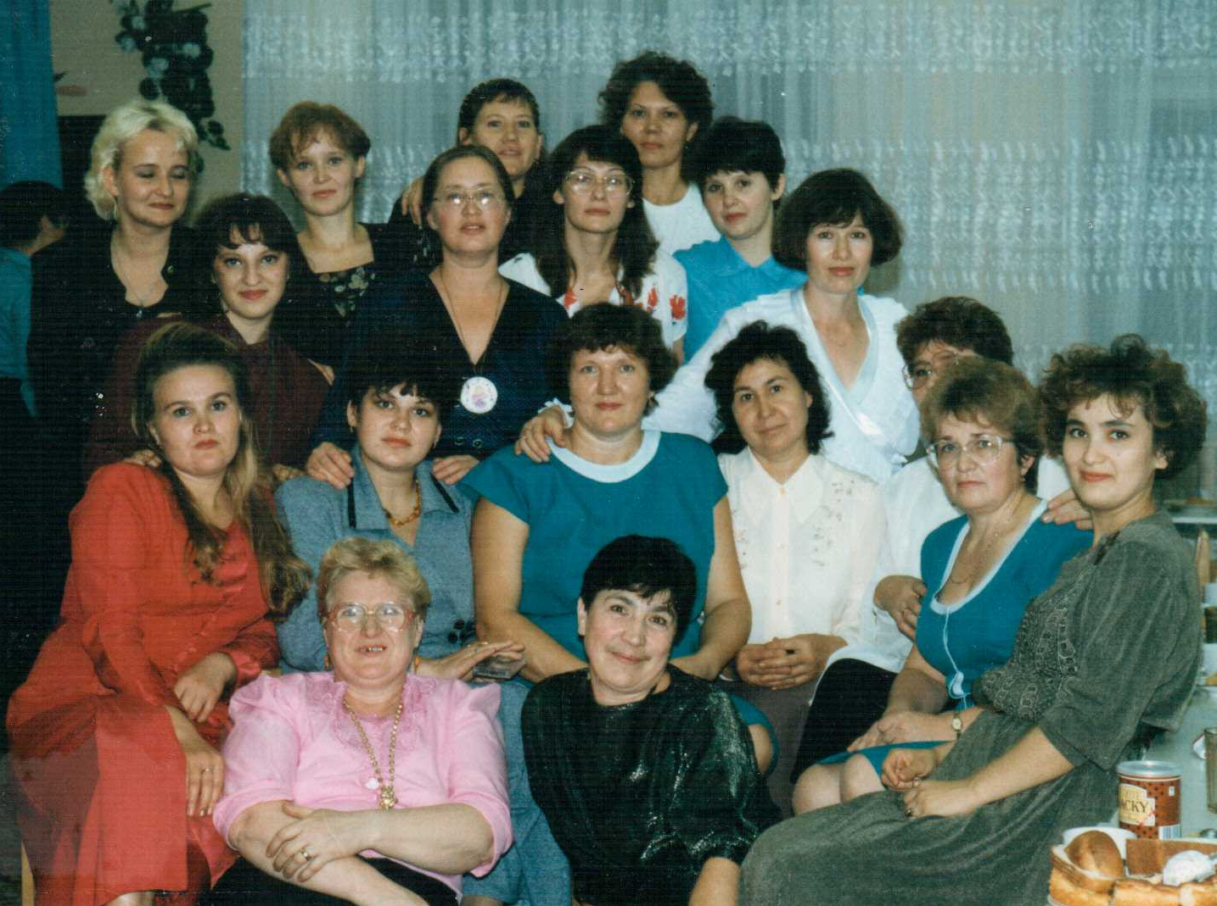
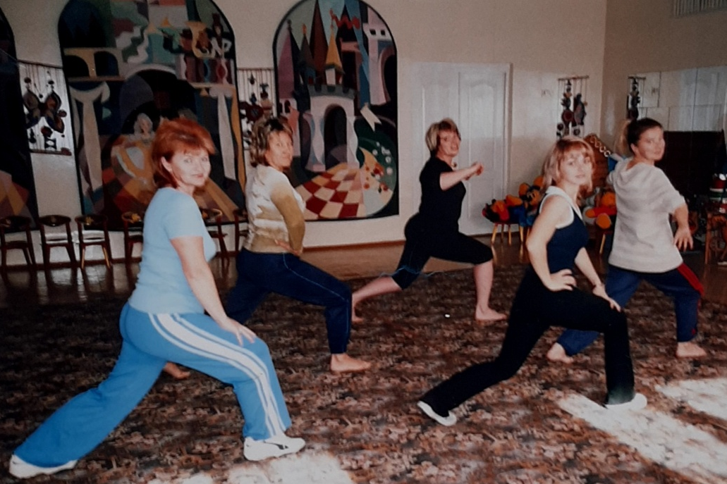
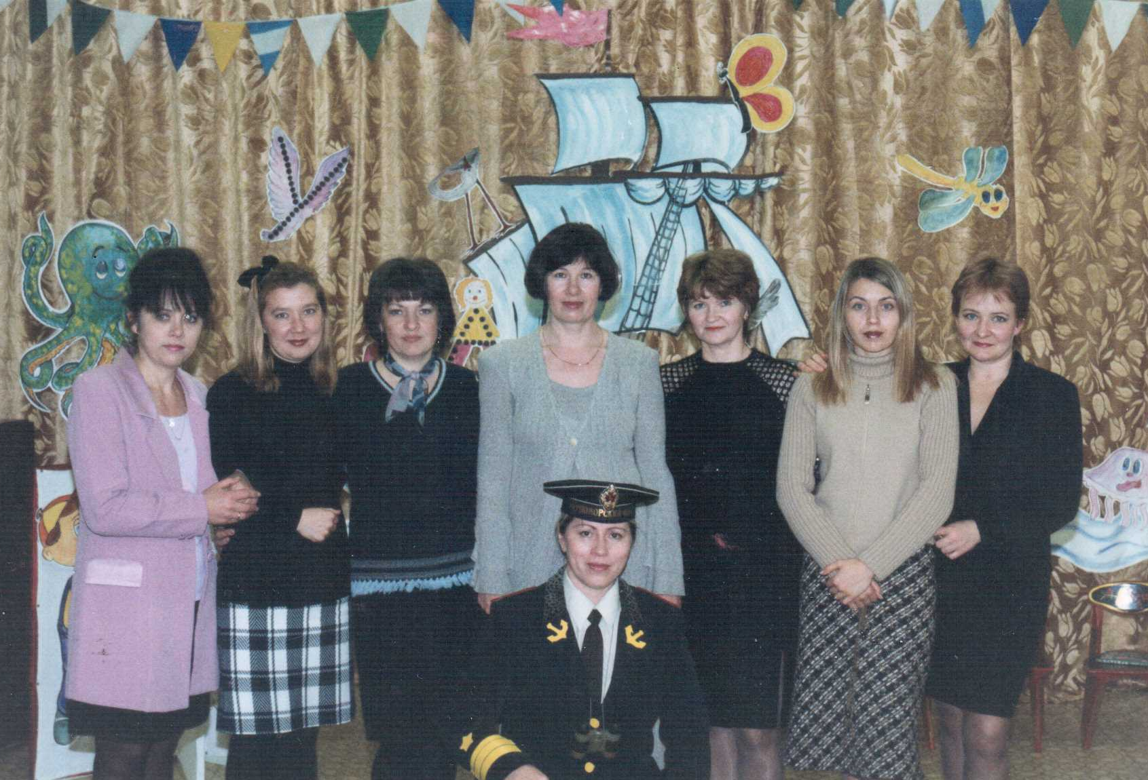
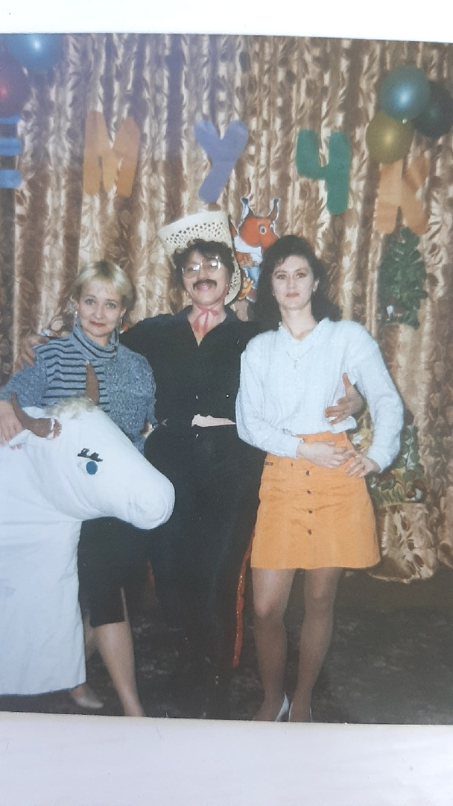

Slide 10
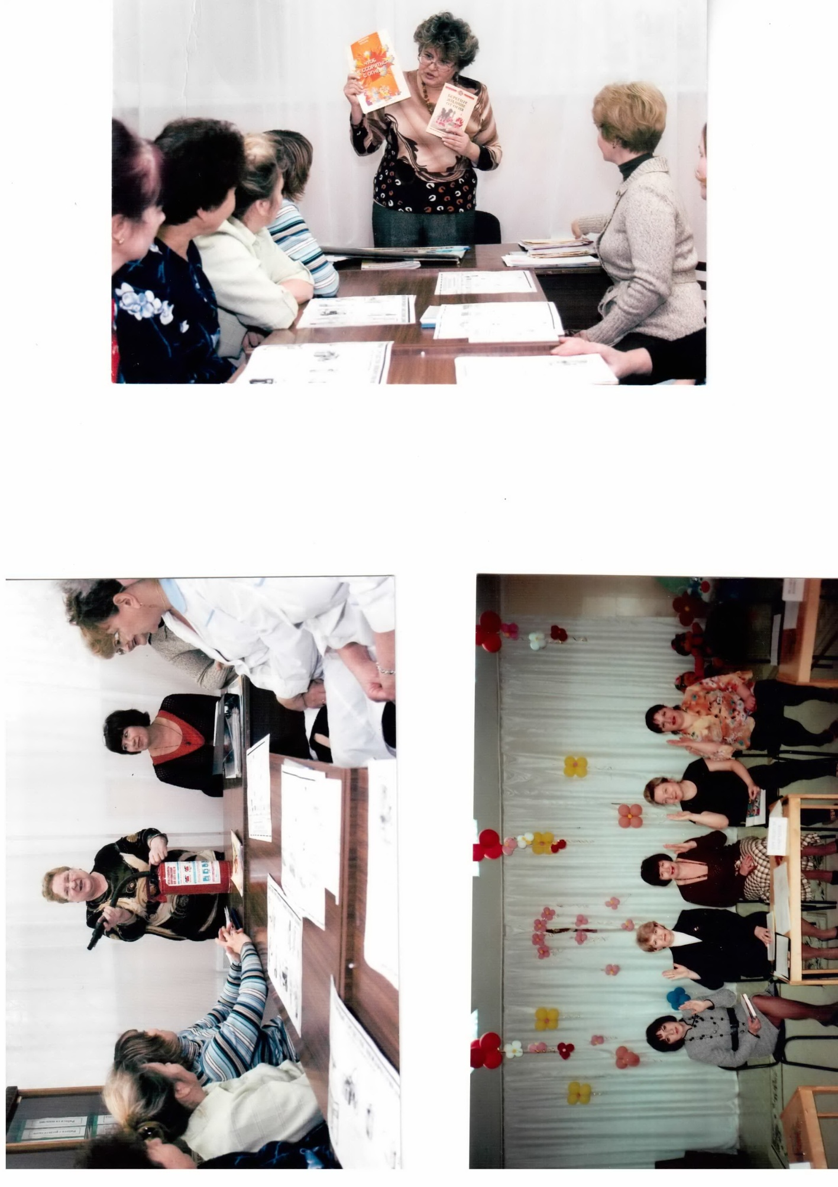
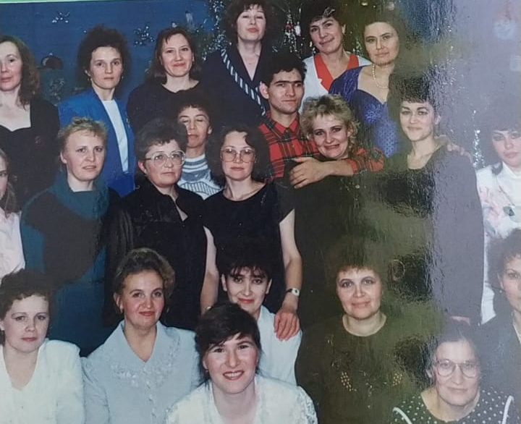

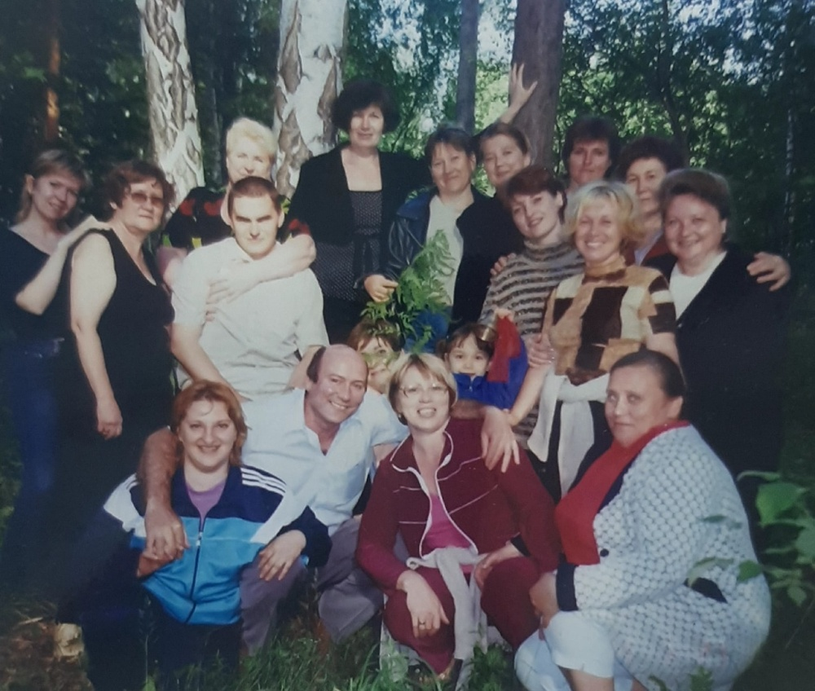
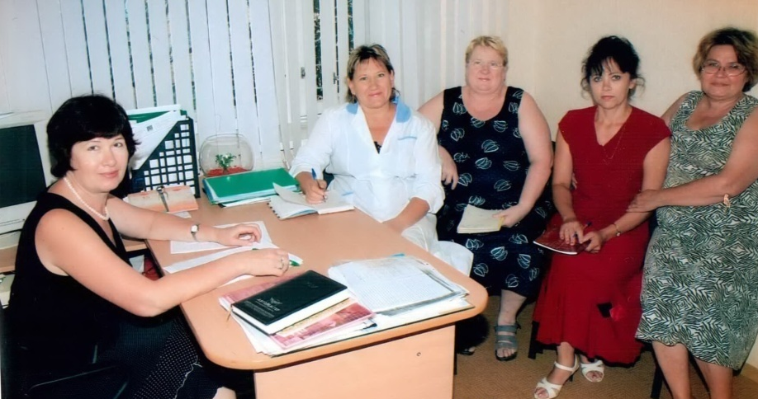

Slide 11
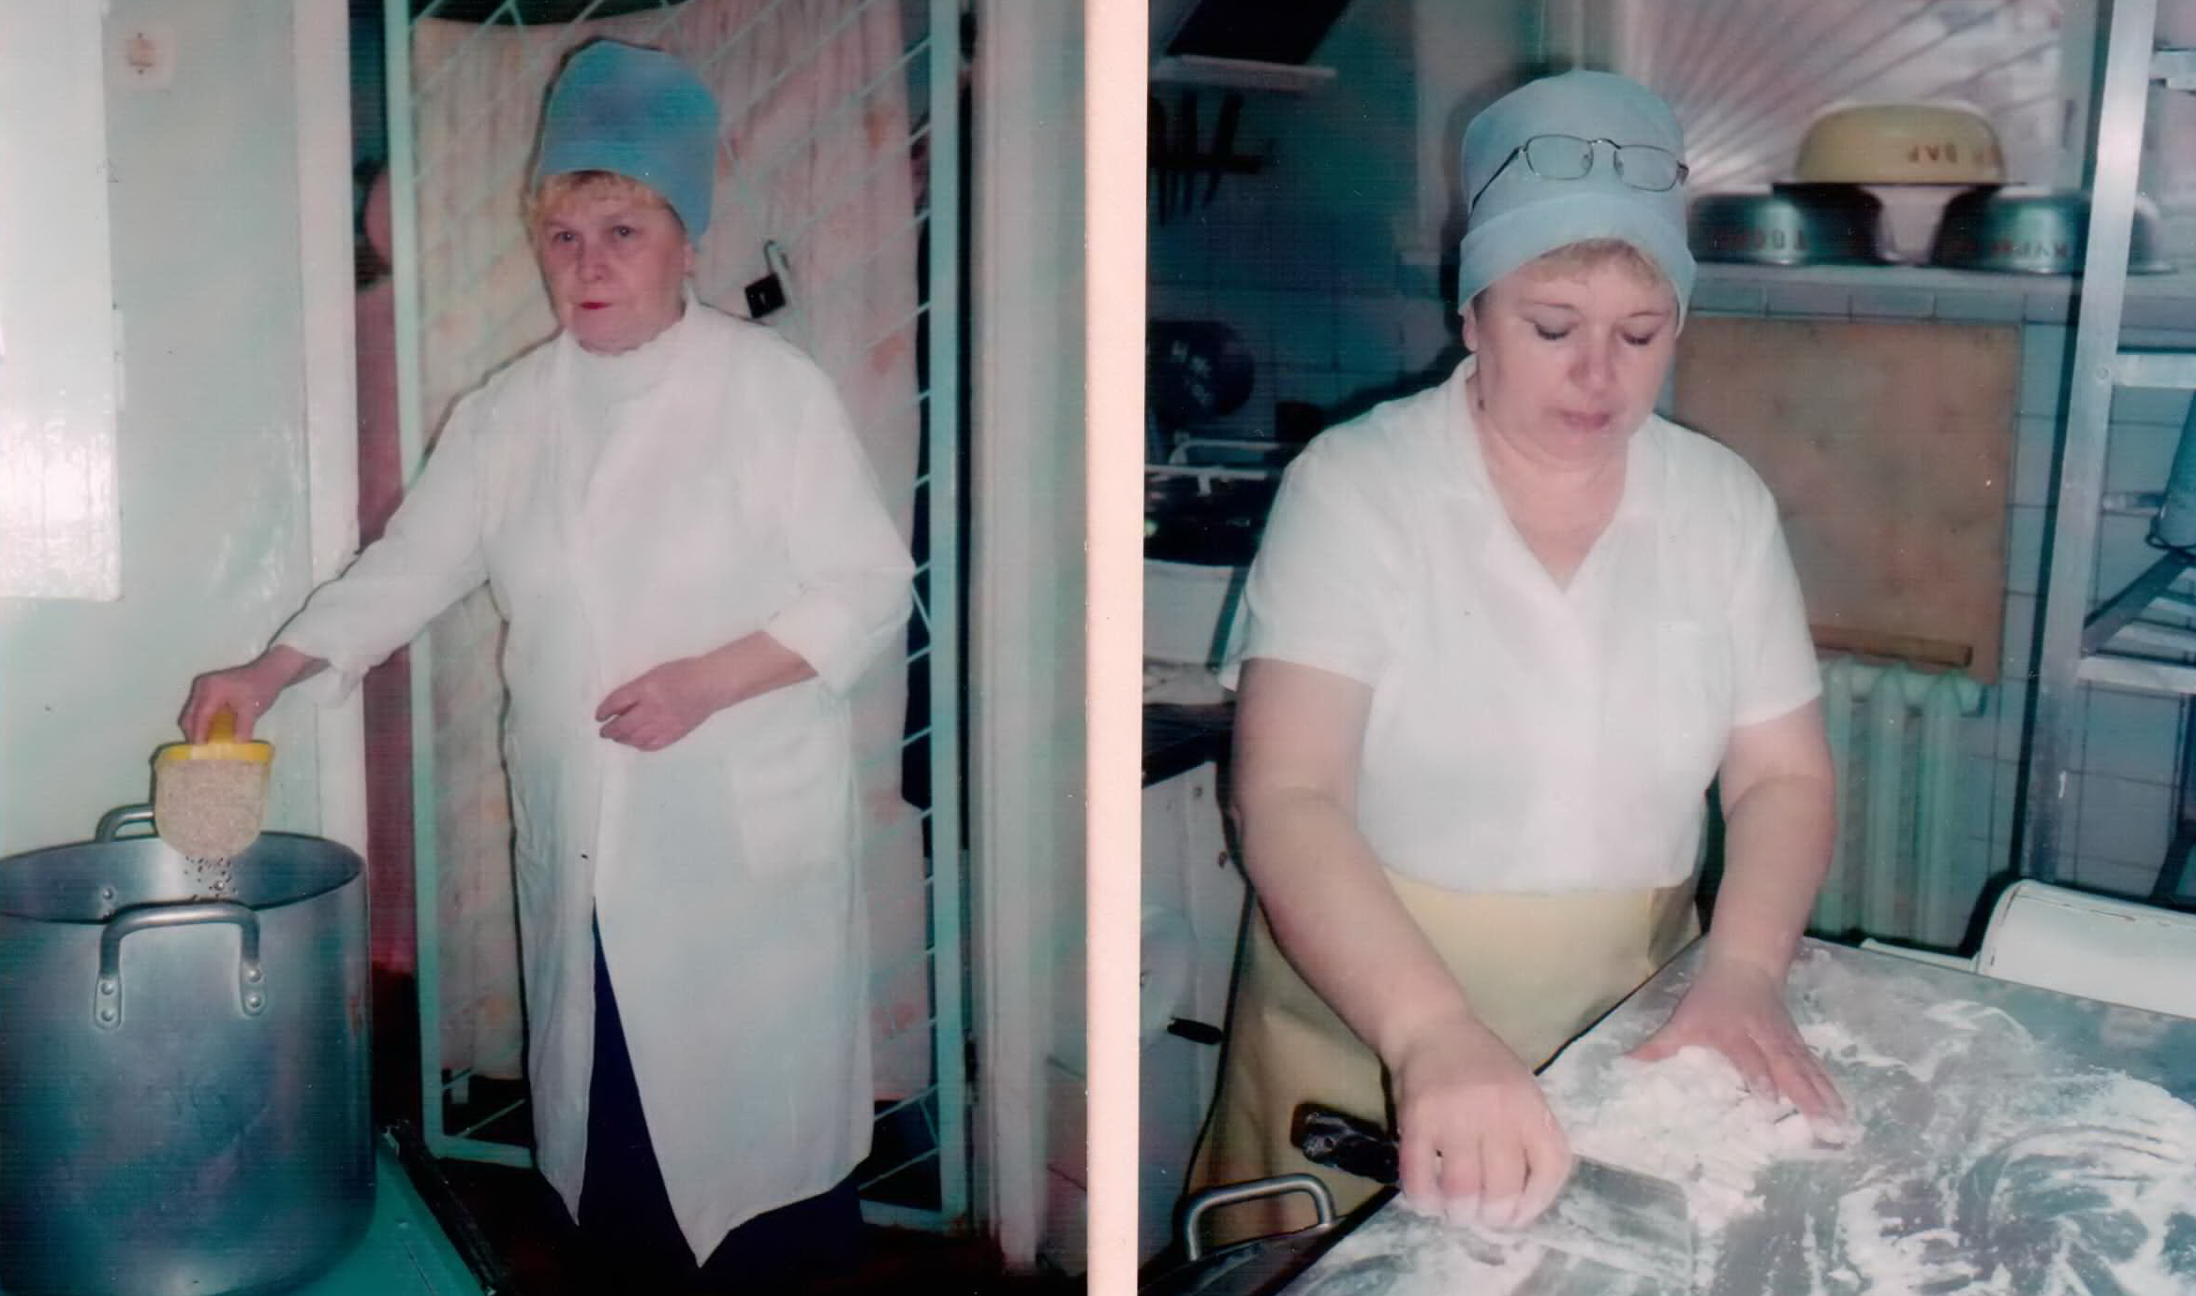

Slide 12
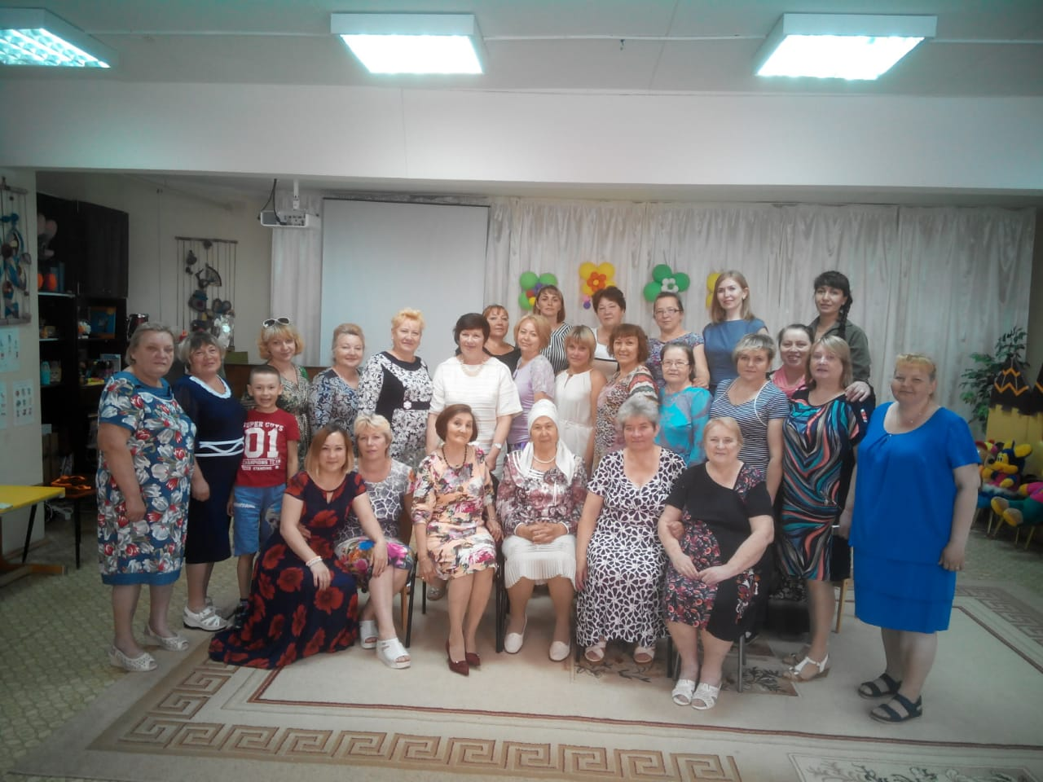

Slide 13
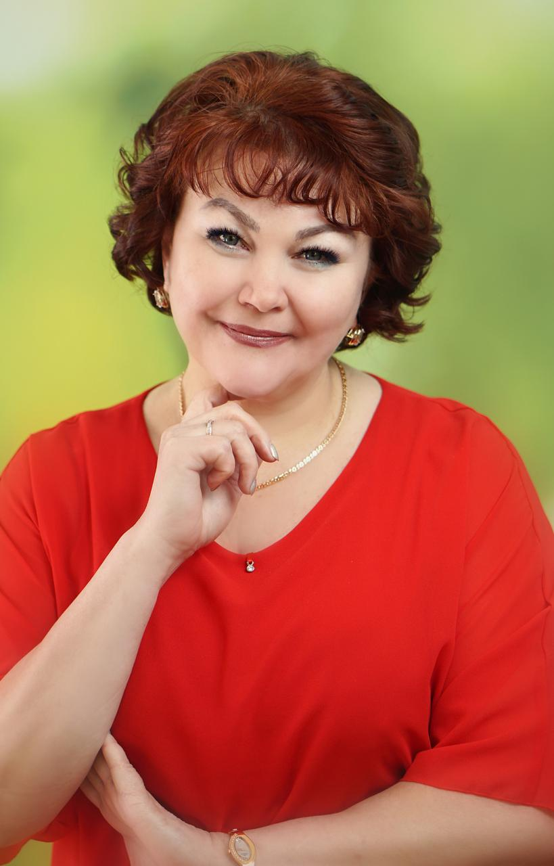
В июле 2017 года
вступила
на заведование
Галиуллина Ляля Вильевна,которая идёт в ногу со временем, внедряет новые технологии в процесс воспитания и обучения детей.

Slide 14
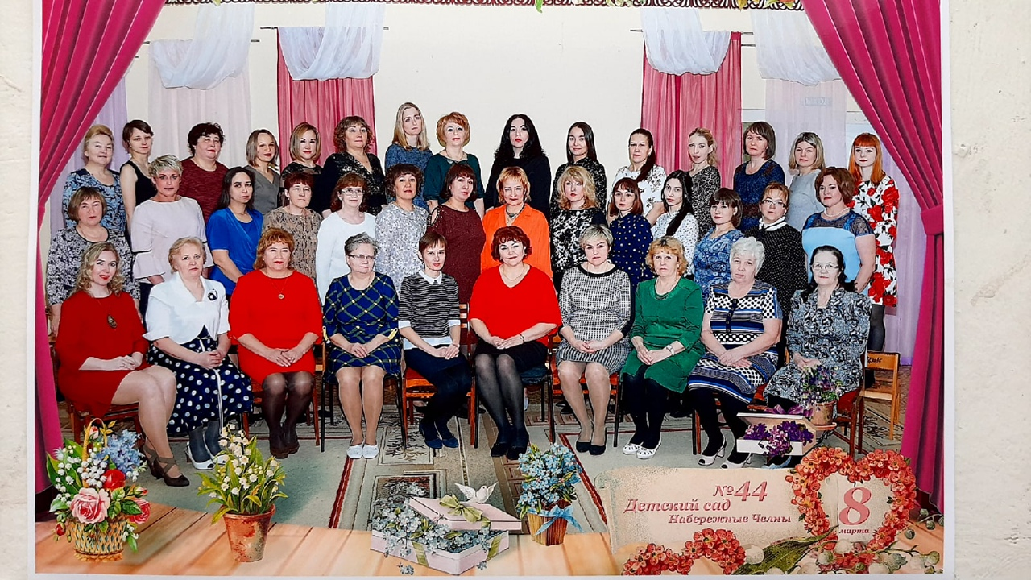
Наш коллектив 2022 год

Slide 15
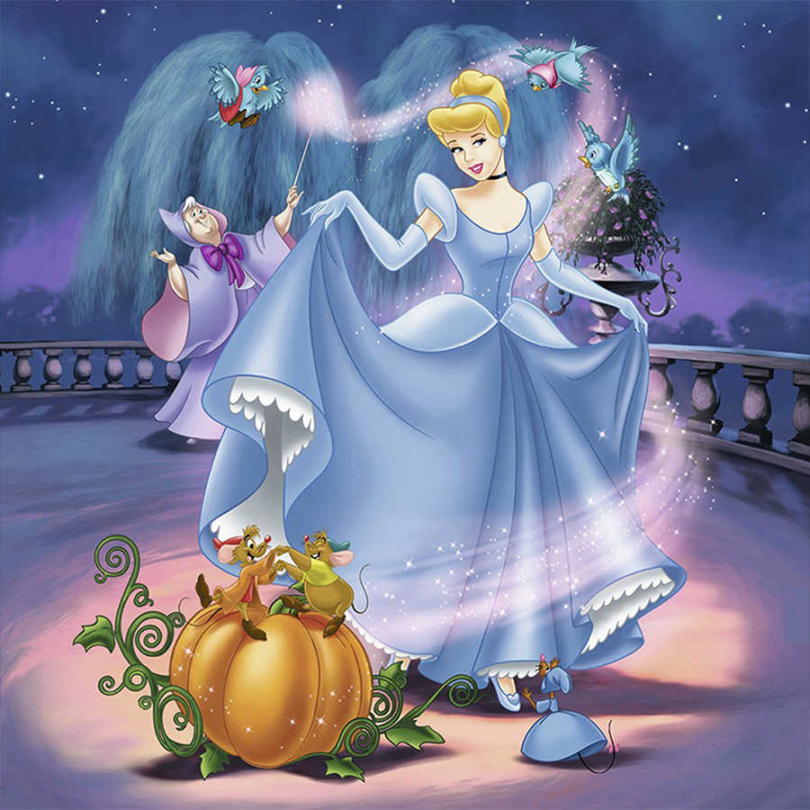
В 2021 году
Детскому саду
№ 44 «Золушка»
исполнилось 35 лет

